Slide 1


Infezioni ospedaliere e spese per l’igiene: una nesso quantificabile
Executive Summary
Elaborato da
Gianmaria Martini
Università degli Studi di Bergamo
Giorgio Vittadini
Fondazione per la Sussidiarietà
Milano, 27 Marzo 2014

Slide 2
Motivazioni del Progetto di Ricerca
Da valutazioni dell’Organizzazione Mondiale della Sanità (OMS) nel 90% dei casi i metodi di disinfezione sono ancora fermi al secolo scorso
Si disinfetta manualmente
A ciò si aggiunge il problema dell’eventuale incuria del personale
Ogni anno centinaia di milioni di pazienti sono affetti da infezioni
In Italia nel triennio 2008-2010 si registrano 2.269.045 infezioni ospedaliere e 22.691 conseguenti decessi
Nella UE ogni anno sono colpiti da infezioni ospedaliere 4 milioni e 700mila pazienti, con 37mila morti, 16 milioni di giorni di decenza extra e 7 miliardi di euro di costi aggiuntivi per le strutture sanitarie

Slide 3
Motivazioni del Progetto di Ricerca
Analizzare gli effetti sulla qualità delle cure ospedaliere della complessa organizzazione del settore ospedaliero e della sua filiera
Focus su imprese che erogano servizi per l’igiene
Analisi statistica – quantitativa della relazione tra tassi di infezione e risorse per i servizi di igiene
Implicazioni di politica sanitaria

Slide 4
Definizione del campione
Ambito territoriale: Regione Lombardia
30 Aziende Ospedaliere pubbliche (100%)
40 Reparti con presenza di infezioni registrate
2 anni (2011 – 2012)
Osservazioni: 986
53 variabili considerate con informazioni su:
  Ricoveri ospedalieri
  Infezioni per reparto
  Spese per servizi di igiene per azienda ospedaliera
  Caratteristiche e stato di salute dei pazienti
  Caratteristiche dell’azienda ospedaliera

Slide 5
Analisi delle Infezioni
I dati forniti da Regione Lombardia consentono di valutare l’impatto delle infezioni (denominazione “sentilomb”):
  Per presenza nel reparto
  Per ospedale
  I dati registrano le infezioni avvenute durante il ricovero ospedaliero
  Le infezioni rappresentano un risultato delle prestazioni sanitarie (outcome) con forti ripercussioni dal punto di vista dei costi del sistema sanitario (si richiama le stime OMS precedenti)
  Le successive elaborazioni presentano i dati delle infezione tenendo conto delle presenze per reparto (un ricovero può originare presenze in più reparti (es. chirurgia e terapia intensiva) e dei ricoveri per ospedale

Slide 6
Analisi delle Infezioni
Le successive informazioni sono relative ai dati per reparto attivo nell’ospedale
Sentilomb
  numero di infezioni registrate (n°)
  % su presenze registrate nei reparti

Slide 7
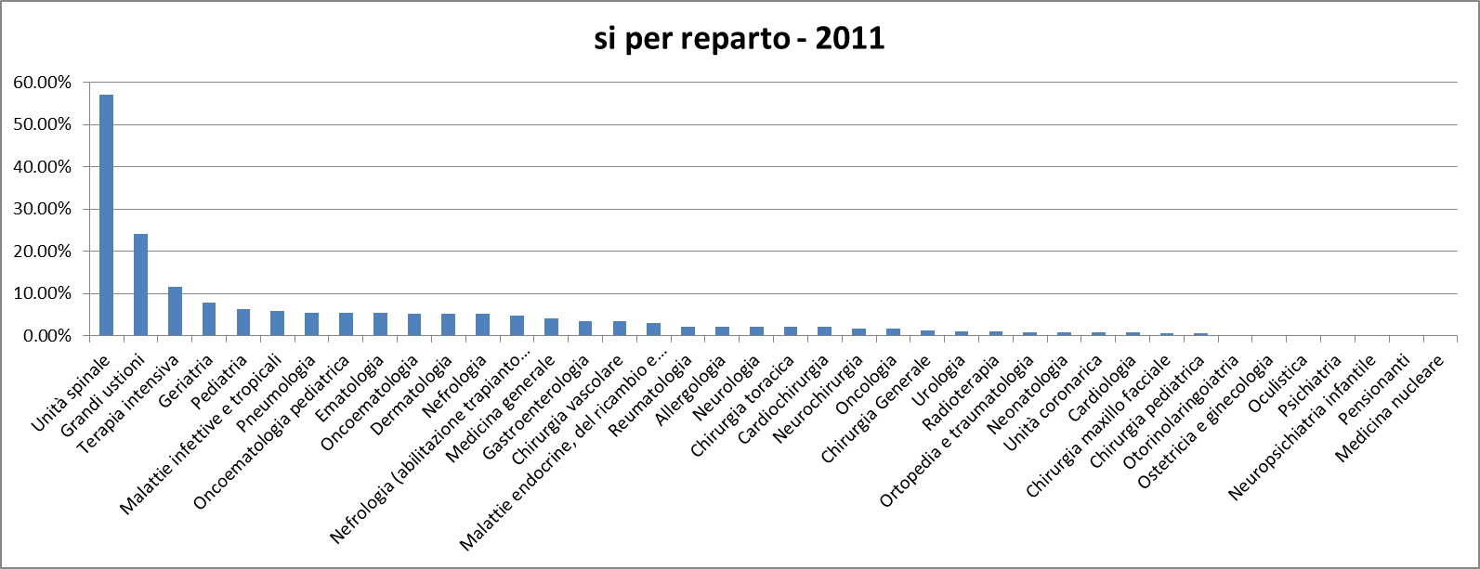
Analisi delle Infezioni
Tasso di infezioni per reparto – Anno 2011

Slide 8
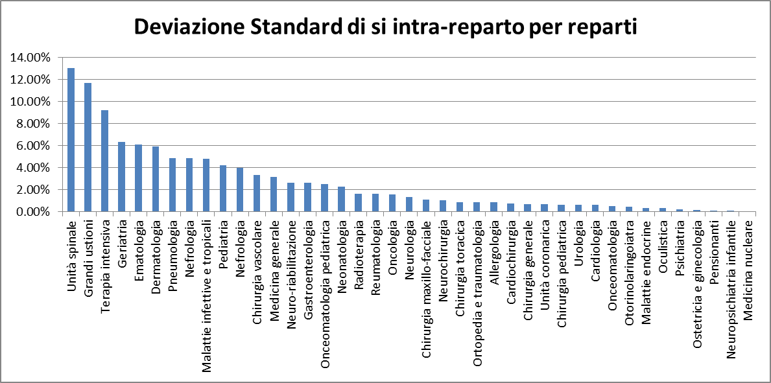
Analisi delle Infezioni
Variabilità del tasso di infezioni all’interno di ciascun reparto
Anno 2011

Slide 9
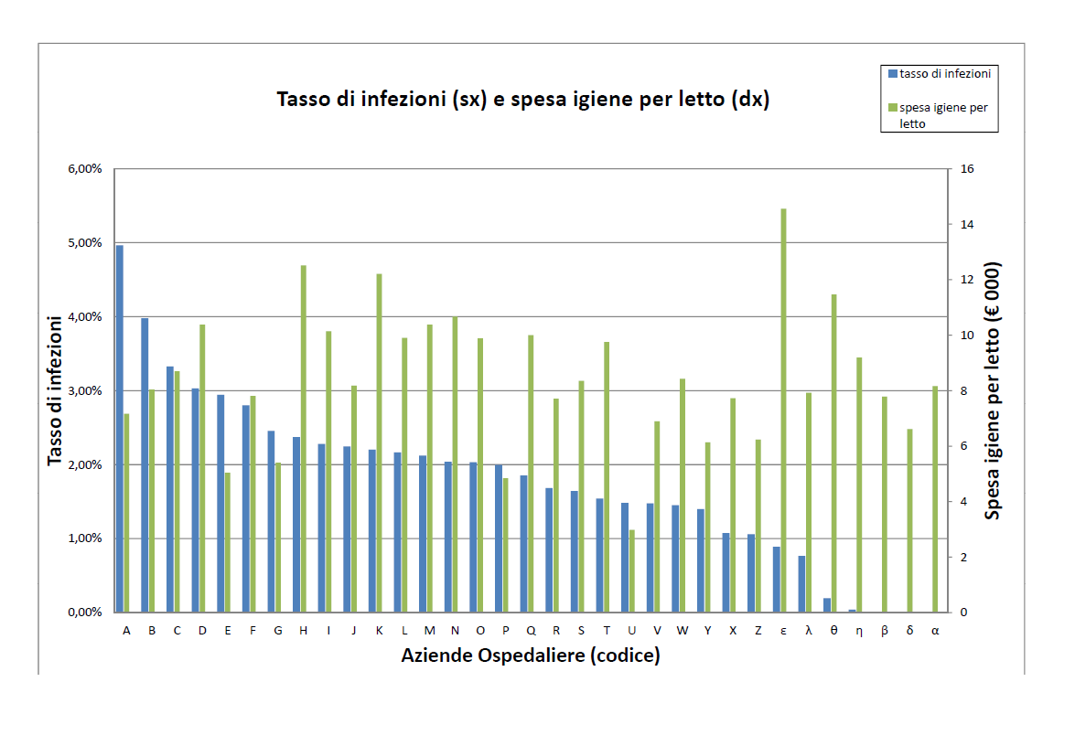
Analisi descrittiva
Scala di destra:
tasso di infezioni
per azienda osp
Scala di sinistra:
spesa per igiene
per letto
Tendenza a tassi
di infezioni più bassi
per le aziende
ospedaliere a destra
del grafico
Gli ospedali con
maggiore spesa
per igiene per letto
hanno tassi di
infezione più bassi

Slide 10
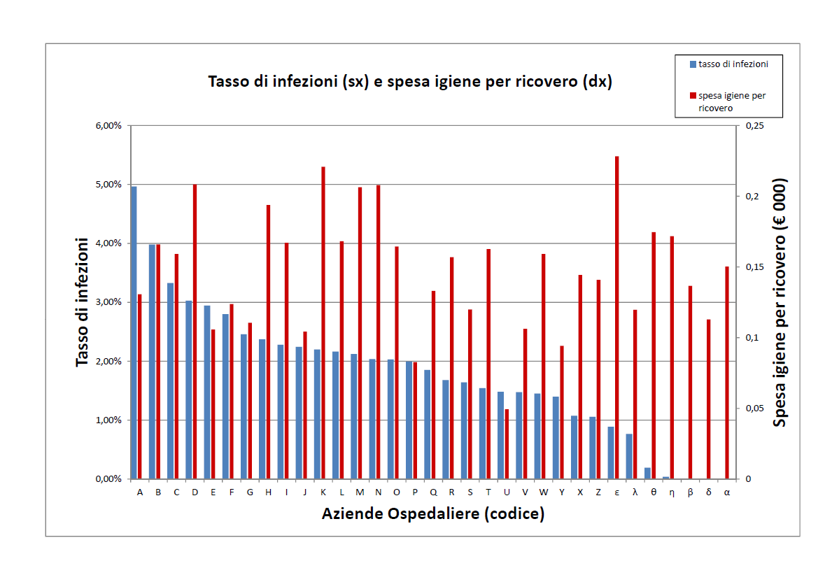
Analisi descrittiva
Scala di destra:
tasso di infezioni
per azienda osp
Scala di sinistra:
spesa per igiene
per ricovero
Tendenza a tassi
di infezioni più bassi
per le aziende
ospedaliere a destra
del grafico
Gli ospedali con
maggiore spesa
per igiene per ricovero
hanno tassi di
infezione più bassi

Slide 11
Analisi quantitativa: Il modello econometrico
L’equazione stimata
Modello
(1)
(2)
(3)

Slide 12
Definizione delle variabili
Infezioni/ricoveri per reparto (SI)
Sesso dei pazienti per reparto (GENDER)
Età dei pazienti per reparto (ETA)
Durata della degenza per reparto (LOS)
Comorbidità dei pazienti (stato di salute al ricovero) per reparto (COMOR)
Percentuale ricoveri chirurgici per reparto (CHIRU)
Ospedale Specialistico/Generalista (SPECIA)
Ospedale Universitario/Non Universitario (UNI)
Azienda Ospedaliera mono/pluri ospedale (MONO)
Azienda Ospedaliera di Ricerca (RICERCA = IRCSS)
Spesa per Servizi di igiene e per materiale di pulizia (IGBASE)
Spesa per Servizi di igiene, per materiale di pulizia, per smaltimento rifiuti e per manutenzioni (IGALL)
Spesa per Servizi di igiene, per materiale di pulizia, per smaltimento rifiuti e per manutenzioni su costi di produzione (IGALLCOST)

Slide 13
Risultati
Sintesi dei risultati per il modello (1)
  +1% di pazienti di sesso maschile genera +2,5% di infezioni
    (coefficiente per lgender = 2,486)
  +1% di età dei pazienti genera -0,3% di infezioni
    (coefficiente per leta = -0,304)
  +1% di durata di degenza genera +1,2% di infezioni
    (coefficiente per llos = 1,175)
  +1% di comorbidità (salute peggiora) genera +2,1% di infezioni
    (coefficiente per lcomor = 2,082)
  Se azienda ospedaliera università infezioni
    (coefficiente per uni = -0,505)

Slide 14
Risultati
Sintesi dei risultati per il modello (1)
  Se azienda ospedaliera mono-ospedale infezioni
    (coefficiente per mono = 0,524)
  +1% di spesa per igiene base genera -0,2% di infezioni
    (coefficiente per ligbase = -0,174)

Slide 15
Risultati
Risultato principale del Modello (2)
  +1% di spesa per igiene in senso ampio (igall) genera -0,26% di infezioni
    (coefficiente per igall = -0,262)

Slide 16
Risultati
Risultato principale del Modello (3)
  +1% di spesa per igiene in senso ampio su costi della produzione (igall) genera -0,52% di infezioni
    (coefficiente per igallcost = -0,515)
  Questa misura rappresenta l’intensità della spesa per igiene
    Quanto un’azienda ospedaliera spende per l’igiene rispetto ai costi totali di produzione
  Un aumento dell’1% dell’intensità della spesa per igiene ha il maggiore effetto stimato sulla riduzione del tasso di infezioni

Slide 17
Implicazioni di politica sanitaria
Esercizio quantitativo di minori costi gravati sul sistema ospedaliero per effetto di una variazione del +1% nella spesa per igiene ospedaliera
Una MAGGIORE spesa per i servizi di igiene di € 1,9 milioni
genera una MINORE spesa sanitaria per i costi dovuti alle infezioni
Stimata tra € 3,6 milioni e € 4,2 milioni

Slide 18
Conclusioni
La ricerca stabilisce con un approccio scientifico e quantitativo che esiste una relazione tra spese per i servizi di igiene negli ospedali e i tassi di infezione ospedaliera
In particolare evidenzia come politiche di contenimento dei costi ospedalieri che comportano una riduzione nelle spese per i servizi di igiene possono portare in realtà ad un effetto contrario per effetto dell’aumento indotto nelle infezioni ospedaliere.
Le maggiori infezioni dovute ai minori servizi di igiene comporterebbero costi ospedalieri doppi rispetto al risparmio dovuto alla riduzione delle spese per i servizi igiene.

